Slide 1
Предварительные результаты Ситуационного Анализа в Кыргызской Республики в рамках EVIPNet
А. Темиров
11 декабря 2015г.

Slide 2
Основные направления ситуационного анализа
I. Основные характеристики страны: описание национального контекста формирования политики, которое может оказать влияние на развитие и институционализацию ПППЗ.
II. Национальная система здравоохранения: оценка системы предоставления медицинских услуг, управления и системы финансирования в секторе здравоохранения
III. Научно-исследовательская система: анализ национального исследовательского потенциала в секторе здравоохранения
IV. Взаимодействие исследований и политики: оценка взаимодействия между исследовательской деятельностью и формированием политики в стране.
Notes:
Исходя из рекомендаций Руководства по Ситуационному Анализу, данный отчет включает в себя информацию по следующим направлениям:
Основные характеристики страны: описание национального контекста формирования политики, которое может оказать влияние на развитие и институционализацию ПППЗ.
Национальная система здравоохранения: оценка системы предоставления медицинских услуг, управления и системы финансирования в секторе здравоохранения, что должно помочь лучшему пониманию факторов, которые могут влиять на ФПД в секторе здравоохранение и создание ПППЗ.
Научно-исследовательская система в здравоохранении: анализ национального исследовательского потенциала в секторе здравоохранения, которые позволят идентифицировать возможности и барьеры, которые могут способствовать развитию ФПД в контексте местных условий.
Взаимодействие исследований и политики: оценка взаимодействия между исследовательской деятельностью и формированием политики в стране, определение основных участников данного процесса, чьи интересы могут быть затронуты, либо повлиять на деятельность ПППЗ.

Slide 3
I. Основные характеристики страны

Slide 4
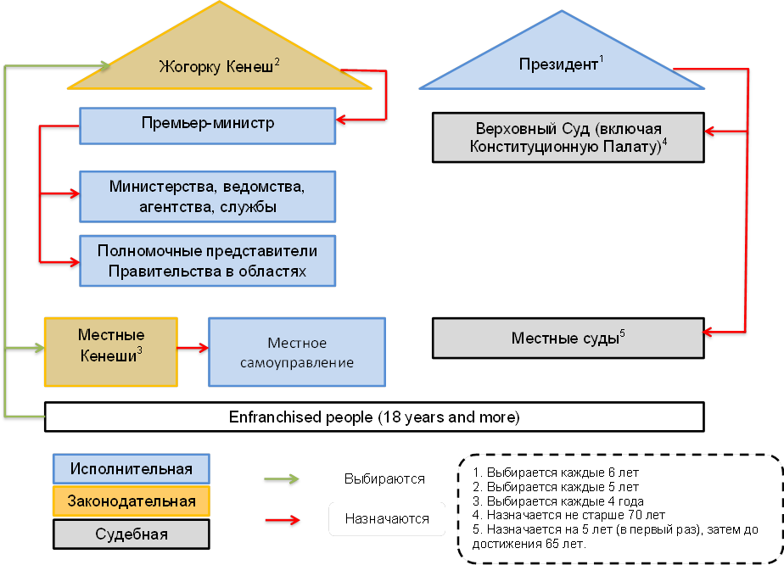
1. Общая информация о стране, включая структуру политической власти.

Slide 5
2. Общий обзор социально-экономических тенденций в стране
Кыргызстан продолжает оставаться одной из беднейших среди республик бывшего Советского Союза.
В отчете Global Competitiveness Index 2014-2015 Кыргызстан занял 117 место по объему ВВП на душу населения среди 144 стран мира с показателем $1280.
При этом, уровень бедности в 2014 году сократился до 30,6%

Slide 6
3. Обзор статуса здоровья населения
Прослеживается связь между ухудшением социально-экономического положения в первой половине 1990-х годов и здоровья населения:
показатели смертности с 1991 года по 1995 год возросли с 6,9 до 8,2 на 1000 населения;
ожидаемая продолжительность жизни сократилась с 68,8 лет до 65,9 лет;
увеличение разницы между средней продолжительностью жизни мужчин и женщин, которая достигла пика в 9,1 лет в 1994 году.
Ведущие причины смертности:
ССЗ - более 50%,
Новообразования - более 10%,
внешние причины (травмы и отравления) – почти 9%

Slide 7
4. Формирование и реализация государственной политики в секторе здравоохранения
Жогорку Кенеш и Правительство Кыргызской Республики
Минздрав, Минфин, ФОМС
Минздрав, и другие республиканские учреждения третичного уровня
Исполняющие институты (областные координаторы)
Notes:
Первый уровень. Жогорку Кенеш и Правительство Кыргызской Республики осуществляют общий контроль над реализацией государственной политики, при необходимости проводя улучшения политики, планирования и осуществления всех реформ и усовершенствований в области здравоохранения.
Второй уровень. Министерство здравоохранения, Министерство финансов, Фонд обязательного медицинского страхования осуществляют стратегическое руководство и несут ответственность за разработку и реализацию государственной политики в секторе здравоохранения.
Третий уровень. Минздрав, Национальный центр кардиологии и терапии, Национальный центр охраны материнства и детства, Национальный центр фтизиатрии, Республиканский центр «СПИД» и другие республиканские учреждения третичного уровня осуществляют техническую координацию деятельности различных структур, проведение мониторинга и предоставление отчетов по результатам деятельности.
Четвертый уровень. Исполняющие институты (областные координаторы) осуществляют реализацию детальных годовых планов мероприятий для всех исполняющих структур, координацию действий всех региональных исполнительных структур системы здравоохранения.

Slide 8
Вовлечение других заинтересованных сторон в формирование политики здравоохранения
Гражданское сообщество
Закон КР «О нормативных правовых актах Кыргызской Республики» - все нормативные документы, непосредственно затрагивающих интересы граждан и юридических лиц подлежат общественному обсуждению.
Обсуждения могут ограничиться размещением на сайтах правительственных организаций, либо опубликованием в СМИ.
Международные организации
внедрение широкосекторального подхода (SWAp).
финансирование исследований для поддержки практики формирования политики основанной на доказательствах

Slide 9
Возможности и барьеры для ПППЗ
1) Улучшение обмена информацией между различными уровнями управления в секторе здравоохранения, ответственными за формирование и реализацию политики;
2) Оказание поддержки в разработке программ реформирования сектора здравоохранения согласно национальным требованиям;
3) Поддержка процесса вовлечения в процесс формирования политики гражданского сообщества и международных партнеров.
1) Отсутствие стабильного экономического развития отрицательно сказываются на формирование государственных ресурсов, в том числе и на исследовательскую деятельность;
2) Недостаточное вовлечение гражданского сообщества в процесс формирования политики;
3) Высокая степень зависимости от внешней помощи при проведении исследовательской деятельности;.

Slide 10
II. Национальная система здравоохранения

Slide 11
Предоставление услуг здравоохранения
Обзор системы предоставления медицинских услуг
Описание сети медицинских учреждений;
Создание информационной системы
Формирование Единой информационной системы здравоохранения (ЕИСЗ).
Доступность медицинских услуг населению
Предоставление медицинской помощи в рамках ПГГ.
Проблемы с уровнем оснащенности мед. учреждений.
Вопрос обеспеченности кадрами и меры по стимулированию мед. работников
Качество предоставления мед. услуг
Необходимость внедрения и развития доказательной медицины.

Slide 12
Финансирование здравоохранения
Сбор и источники финансирования
Три источника финансирования (государственное, частное и внешнее) и их соотношение друг с другом;
Схема финансовых потоков в здравоохранении.
Закупки медицинских услуг
Разделение закупок между МЗ и ФОМС;
Механизмы закупок индивидуальных мед. услуг в рамках ПГГ
Необходимость улучшения существующих механизмов закупок мед. услуг

Slide 13
Управление сектором здравоохранения
Стратегические направления политики
Краткое описание программ реформирования сектора здравоохранения с 1996 по настоящее время и приоритетов, определенных в рамках этих программ.
Система отчетности и надзора
Разработка ежегодных планов по реализации приоритетных мероприятий.
Подготовка ежегодных проектов бюджета
Мониторинг и оценка
План МиО программы «Ден соолук».
Барьеры по реализации Плана МиО: (i) отток обученных кадров; (ii) отсутствие постоянных источников данных по ряду индикаторов; (iii) слабая вовлеченность региональных и территориальных учреждений.

Slide 14
Возможности и барьеры для ПППЗ
Возможности
Все программы реформирования сектора здравоохранения акцентируются на необходимости использования доказательств при формировании государственной политики.
Формирования ЕИСЗ будет способствовать ПППЗ в использовании аналитических данных.
Одним из ключевых элементов повышения качества предоставления медицинских услуг является внедрение доказательной медицины
Барьеры
Недостаточное развитие информационных систем в секторе здравоохранения
Высокий уровень зависимости от внешних источников финансирования при проведении исследовательской деятельности может способствовать недостаточной устойчивости ПППЗ.
Отток квалифицированных специалистов из МЗ и других организаций в здравоохранении снижает возможности использования механизма ФПД
Ключевым компонентом реализации стратегических документов в секторе здравоохранения является МиО, что указывает на актуальность создания ПППЗ в стране
Низкая вовлеченность региональных и территориальных организация здравоохранения также ограничивают потенциал использования механизма ФПД

Slide 15
III. Научно-исследовательская система

Slide 16
Направления стратегической политики
На национальном уровне политика в области научных исследований, разработок и инноваций определена в НСУР до 2017 года.
Низкий уровень гос. финансирования науки (0,12% к ВВП) является сдерживающим фактором ее развития.
Отсутствие специально разработанных стратегических документов по исследовательской деятельности и четких механизмов по определению приоритетных тем для исследований
Однако, роль платформы по определению исследовательских приоритетов в секторе здравоохранения отчасти выполняются в рамках тематических встреч и СЕО.
Notes:
низкий уровень государственного финансирования науки (0,12% к ВВП), что в свою очередь приводит к низкой заработной плате, потере престижа научной деятельности, к трудностям привлечения молодежи в науку, снижению кадрового потенциала научных учреждений из-за высокого оттока специалистов. Также стоит отметить, что недостаточное финансирование повлекло за собой уменьшение участия ВУЗов в научных изысканиях и их ориентацию преимущественно на образовательные функции.

Slide 17
Обеспечение и распределения средств
Финансирование государственных затрат на исследования в секторе здравоохранения составляет менее 10% от расходов гос. бюджета на исследования.
84% гос. средств выделяемых на исследования расходуются на заработную плату.
Международные организации оказывают поддержку стране в использовании доказательств при формировании политики,
Однако, внедрения подходов по формированию политики на основе доказательств в большой степени зависит от внешнего финансирования.

Slide 18
Организационные структуры с исследовательскими функциями в системе здравоохранения
Государственные структуры
Образовательные учреждения (КГМА, КРСУ и т.д.)
Национальные центры и НИИ
Частные структуры
Некоммерческие организации
Частные консалтинговые компании
Внешние структуры
Проекты международных организаций
Профессиональные ассоциации

Slide 19
Возможности и барьеры для ПППЗ
Возможности
В НСУР до 2017 года упоминается о необходимости использования научных достижений в различных сферах.
Создание НИСИ говорит о понимании использования доказательств при формировании политики на уровне Правительства
Исследовательская деятельность является важным компонентом Плана МиО программы Ден соолук
Барьеры
Низкий уровень государственного финансирования как науки в целом, так и исследовательской деятельности в частности.
Отсутствие механизма определения приоритетных тем для исследовательской деятельности в секторе здравоохранения.
Использование результатов исследований в секторе здравоохранения не носит системного характера.
Вовлечение в исследовательскую деятельность различных заинтересованных сторон, представляющие государственные, неправительственные и международные организации.
Недостаточное финансирование из гос. бюджета и высокая зависимость от внешней помощи ограничивает возможности развития ФПД, в особенности в долгосрочной перспективе.

Slide 20
IV. Взаимодействие исследований и политики

Slide 21
Категории заинтересованных сторон
Организации, определяющие политику:
Министерство здравоохранения;
Фонд ОМС;
Министерство финансов;
Министерство образования и науки.
Организации, оказывающие поддержку в формировании политики и осуществляющие исследовательскую деятельность;
учреждения, осуществляющие как образовательную, так и научную деятельность;
учреждения, осуществляющие научную и лечебную деятельность;
частные и общественные организация.
Международные организации (Партнеры по Развитию)

Slide 22
Подходы по Распространению Знаний
Политики
Исследователи
Политики
Исследователи
Подход 1: Толкай (Push)
Подход 2: Тяни (Pull)
Исследователи
Политики
Исследователи
Политики
ПППЗ
Подход 3: Обмен (Exchange)
Подход 4: Общие усилия
Notes:
Push effort включает в себя мероприятия, которые предпринимаются исследователями для формирования и распространения результатов исследований через подготовку различных информационных обзоров, статей, аналитических записок и т.д.
Pull efforts предполагают под собой меры по поиску и использованию результатов исследований лицами, формирующими политику. В частности, они могут формировать заявку на проведение исследований по интересующим их вопросам.
Exchange efforts, данный подход представляет собой форму взаимовыгодного партнерства между политиками и исследователями в форме политического диалога, индивидуальных встреч, неформальных обсуждений и т.д. Данный подход является наиболее подходящей формой для формирования ПППЗ.

Slide 23
Опыт по Распространению Знаний в секторе здравоохранения Кыргызстана
В Кыргызстане применяются все три вышеперечисленных подхода, например:
Формирование собственных планов исследований в образовательных учреждениях и НИИ;
Опыт ЦАПЗ по формированию годовых планов исследований совместно с МЗ.
Создание рабочих групп для проведения исследований с вовлечением представителей МЗ, НПО, профессиональных ассоциаций и т.д.
Однако, отсутствие стабильного финансирования ограничивает возможности по распространению знаний.

Slide 24
Возможные варианты по созданию ПППЗ в КР
Руководство по Ситуационному Анализу предлагает в свою очередь следующие варианты:
ПППЗ как виртуальная сеть;
ПППЗ в качестве одного из отделов в Министерстве здравоохранения;
ПППЗ в качестве группы экспертов при Министерстве здравоохранения;
ПППЗ в качестве группы экспертов на основе исследовательского или научного института;
Создание отдельной новой организации (государственной или частной) в качестве ПППЗ.

Slide 25
ПППЗ как виртуальная сеть
Преимущества
отсутствие необходимости содержать помещения для экспертов ПППЗ и оплачивать связанные с ним коммунальные расходы
практически нет ограничений для привлечения экспертов в ПППЗ как по численности, так и по месту пребывания
влияние со стороны политиков минимально и позволяет ПППЗ быть более независимым
Недостатки
отсутствие физического места пребывания может негативно отразится на восприятии ПППЗ как серьезного института
отсутствие технических возможностей и навыков по проведению обсуждений на виртуальной основе может ограничивать привлечение экспертов в ПППЗ (например, навыки работы с компьютером и т.д.).

Slide 26
ПППЗ в качестве одного из отделов в МЗ
Преимущества
больше возможностей для взаимодействия и более устойчивая связь с МЗ
тесная связь с руководством МЗ будет способствовать более быстрому реагированию на запросы со стороны МЗ
ПППЗ обладает большей устойчивостью за счет иниституционализации в качестве структурного подразделения МЗ
Недостатки
ПППЗ в качестве структурной единицы МЗ может потерять самостоятельность, что повлияет на результаты его работы
руководство МЗ может возложить на ПППЗ другие рутинные обязанности, что может отрицательно сказаться на реализации основных функций
низкая заработная плата государственного служащего является низкой мотивацией для привлечения квалифицированных экспертов

Slide 27
ПППЗ в качестве группы экспертов при МЗ
Преимущества
использование МЗ как площадки для взаимодействия между всеми заинтересованными сторонами
высокий уровень политической поддержки со стороны МЗ
наличие большей легитимности при поддержке МЗ
Недостатки
существует вероятность политического влияния со стороны МЗ, что может ограничить автономность ПППЗ
большая доступность к руководству МЗ
осведомленность о потребностях МЗ в доказательствах при формировании политики
отсутствие фиксированных затрат на содержание персонала и помещения для него
эксперты имеют возможность работать по контрактам вне ПППЗ

Slide 28
ПППЗ в качестве группы экспертов на основе исследовательского или научного института
Преимущества
высокий уровень независимости и нейтралитета
возможность привлечения ресурсов на поддержку ПППЗ
Недостатки
трудности с устойчивостью ПППЗ
эксперты не всегда могут быть вовлечены в деятельность ПППЗ из-за занятости другими работами
взаимодействие и связь с МЗ может оказаться не устойчивой
ПППЗ может восприниматься больше как исследовательская группа, а не посредник в передаче знаний

Slide 29
ПППЗ как новый институт (государственный)
Преимущества
может иметь стабильное финансирование из государственного бюджета
Недостатки
может быть ограничен уровень независимости и нейтральность
низкая заработная плата государственного служащего является низкой мотивацией для привлечения квалифицированных экспертов

Slide 30
ПППЗ как новый институт (частный)
Преимущества
высокий уровень независимости и нейтралитета
возможность привлечения ресурсов на поддержку ПППЗ
Недостатки
взаимодействие и связь с МЗ может оказаться не устойчивой
из-за недостатка финансирования может быть финансово неустойчивой

Slide 31
Анализ сильных сторон, возможностей и рисков при внедрении ФПД в Кыргызстане

Slide 32
Сильные стороны
Политик заинтересованы в получении доказательств на протяжении всего цикла формирования политики или на разных его этапах (т.е. от определения приоритетов реформирования до определения конкретных действий).
Проведение исследований является ключевым компонентом Плана МиО.
Показателем актуальности вопроса ФПД является создание в структуре Министерства здравоохранения Управления по координации и внедрению реформ.
Широко распространенная практика привлечения независимых экспертов и научных исследовательских организаций для проведения исследований.

Slide 33
Благоприятные возможности
Внедрение механизма Широкосекторального подхода (SWAp).
Поддержка со стороны Партнеров по развитию в проведении исследований.
В Методологии по стратегическому планированию устойчивого развития говорится о необходимости проведения анализа ситуации и на его основе выявления проблем и определение приоритетов.
Институционализация мониторинга в Министерстве здравоохранения.

Slide 34
Риски
Ограниченное финансирование исследовательской деятельности со стороны государственного бюджета.
Высокая зависимость от внешних источников финансирования при формировании и реализации плана исследований.
Высокая текучесть кадров в Министерстве здравоохранения.
Отсутствие практики составления средне- и долгосрочных планов исследований.
Отсутствие постоянного механизма взаимодействия между политиками и исследователями.

Slide 35
Спасибо за внимание!

